Slide 1
系统登录控制的功能（模板方法）
几乎所有的应用系统，都需要系统登录控制的功能，有些系统甚至有多个登陆控制的功能。
以一个基于Web的企业级应用系统为例：

Slide 2
普通用户登录前台的登录控制功能
前台页面：输入用户名密码；提交登录请求，让系统进行登录控制
后台：从数据库获取登录人员的信息
后台：判断是否匹配
前台Action：匹配就转向首页，否则返回登录页面，显示错误提示信息

Slide 3
工作人员登录后台的登录控制功能
前台页面：输入用户名密码；提交登录请求，让系统进行登录控制
后台：从数据库获取登录人员的信息
后台：把从前台传递过来的密码数据使用相应的加密算法进行加密运算。
后台：判断是否匹配
前台Action：匹配就转向首页，否则返回登录页面，显示错误提示信息

Slide 4
8 数据库访问的例子（模板方法）
abstract class DataObject
{
// Methods
abstract public void Connect();
abstract public void Select();
abstract public void Process();
abstract public void Disconnect();
// The "Template Method"
public void Run()
{
Connect();
Select();
Process();
Disconnect();
}
}

Slide 5
class CustomerDataObject : DataObject
{
private string connectionString =
"provider=Microsoft.JET.OLEDB.4.0; "
+ "data source=c:\\nwind.mdb";
private string commandString;
private DataSet dataSet;
// Methods
public override void Connect( )
{
// Nothing to do
}

Slide 6
public override void Select( )
{
commandString = "select CompanyName from Customers";
OleDbDataAdapter dataAdapter = new OleDbDataAdapter(
commandString, connectionString );
dataSet = new DataSet();
dataAdapter.Fill( dataSet, "Customers" );
}
public override void Process()
{
DataTable dataTable = dataSet.Tables["Customers"];
foreach( DataRow dataRow in dataTable.Rows )
Console.WriteLine( dataRow[ "CompanyName" ] );
}
public override void Disconnect()
{
// Nothing to do
}
}

Slide 7
public class TemplateMethodApp
{
public static void Main( string[] args )
{
CustomerDataObject c = new CustomerDataObject( );
c.Run();
}
}

Slide 8
9、观察者模式
演示注册的投资者在股票市场发生变化时，可以自动得到通知

Slide 9
10、反射+配置文件
用反射+配置文件的方法重新实现课本上15章15.7的例题

Slide 10
11 状态模式实现
工作流中的请假流程
  某人提出请假申请，先由项目经理审批，如果项目经理不同意，审批就直接结束
  如项目经理同意，再看是否超过3天，如果三天以内，审批直接结束
  否则，交给部门经理，部门经理审核后，无论是否同意，审批直接结束

Slide 11
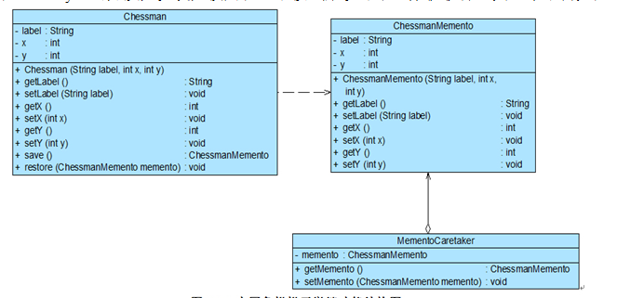
12 备忘录模式实现-象棋中“悔棋”操作
Chessman充当原发器，ChessmanMemento充当备忘录，MementoCaretaker充当负责人，在MementoCaretaker中定义了一个ChessmanMemento类型的对象，用于存储备忘录

Slide 12
13、组合模式
用组合模式重新实现本课第一个实例
商品类别树
+服装
+男装
-衬衣
-夹克
+女装
-裙子
-套装

Slide 13
14、改写本节开头的例子—单例模式
考虑一个应用，读取配置文件的内存
  很多项目中，都有与应用相关的配置文件，一般是自定义的，在里面定义一些应用需要的参数数据。
  多采用xml格式。也有采用properties格式的。
  要读取配置文件的内容，如何实现？

Slide 14
15、桥连模式实现
考虑这样一个实际的业务功能：发送提示消息。
  基本上所有带业务流程处理的系统都会有这样的功能，比如某人有新的工作了，需要发送一条消息提示他。
  从业务上看，消息又分成普通消息、加急消息和特急消息多种，不同的消息类型，业务功能处理是不一样的，比如加急消息是在消息上添加加急，而特急消息除了添加特急外，还会做一条催促的记录，多久不完成会继续催促。从发送消息的手段上看，又有系统内短消息、手机短消息、邮件等等。

Slide 15
16、命令模式
使用命令模式演示一个简单的计算器，并允许执行undo与redo

Slide 16
17、访问者模式
  扩展客户管理的功能（CRM）。
    个人客户、企业客户。
    提出服务申请、客户价值分析、客户对产品偏好分析等。

